Slide 1
Rによるやさしい統計学 第４章４節 補足
寺尾 敦
青山学院大学社会情報学部

Slide 2
母集団（population）：ある目的のもとでの、興味ある対象者全体の集合。
標本（sample）：母集団についての推測を行うために調べられる、母集団の一部。標本を構成する個体数のことを標本の大きさ（sample size）と呼ぶ。
母数（parameter）：推測の対象となる、母集団での値。母集団特性値（population characteristic）とも呼ぶ。
母比率：母集団における、ある特定の性質を持つ個体の割合
母平均：母集団での平均値
母分散：母集団での分散

Slide 3
推定値（estimate）：母数の推定のため標本から計算される値。
母比率の推定値は標本比率
母平均の推定値は標本平均
母分散の推定値は標本分散
推定値を実現値とする確率変数を推定量（estimator）と呼ぶ。
一般に、母集団での未知の母数 $θ$ を、標本から計算されるひとつの値 $\hat{θ}$ で推定することを、点推定（point estimation）と呼ぶ。

Slide 4
母集団からの標本抽出は無作為抽出（random sampling）と呼ばれる方法で行うことが基本。
母集団を構成するどの個体を標本に含めるかを、完全に偶然によって（つまり、確率的に）決定する標本抽出法。
最も単純な方法は単純無作為抽出法（simple random sampling）。
母集団を構成するすべての個体にくじを引いてもらって標本を決定したと見なすことのできる方法。

Slide 5
標本抽出では、単に母集団から個体を取り出すだけでなく、興味ある変数についての測定（measurement）あるいは観察（observation）を行っている。この変数を確率変数（random variable）と呼ぶ。
可能な結果すべての集合を標本空間（sample space）と呼び、ギリシャ文字 $Ω$ で表す。標本空間を構成する個々の結果を標本点（sample point）と呼ぶ。
標本空間 $Ω$ の標本点 $ω$ に実数を対応させる関数を確率変数と呼ぶ。
母集団は測定値の源泉であり、データの発生装置である。データの発生装置としての母集団の表現が確率分布（probability distribution）である。

Slide 6
$$P\left(X=0\right)=1−p$$
$$P\left(X=1\right)=p$$

Slide 7
確率変数 X が不連続な値をとるとき、離散型確率変数（discrete random variable）であると言う。
離散型確率変数 X がとりうる値 x と、それらの値をとる確率との対応関係を確率関数（probability function）あるいは確率質量関数（probability mass function）と呼ぶ。
離散型確率変数 X がとりうる値が0と1の２値であり、$P\left(X=0\right)=1−p$、 $P\left(X=1\right)=p$ である確率分布をベルヌーイ分布（Bernoulli distribution）と呼ぶ。
ベルヌーイ分布の確率関数：$f_{X}\left(x\right)=p^{x}{\left(1−p\right)}^{1−x}$
確率変数 X の確率分布がベルヌーイ分布であるとき、「確率変数 X はベルヌーイ分布に従う」と言う。

Slide 8
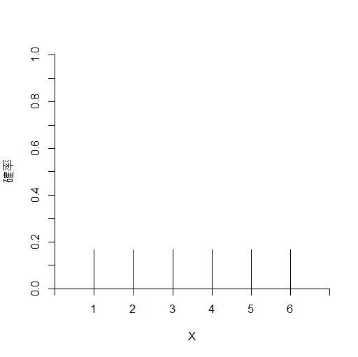
取りうる値すべての確率が等しい離散型確率分布を、離散型一様分布（discrete uniform distribution）と呼ぶ。

Slide 9
確率変数 X が原理的にある範囲の実数値すべてをとりうるとき、連続型確率変数（continuous random variable）であると言う。
連続型確率変数では、とりうる値が無限にあるので特定の値 x が得られる確率は $P\left(X=x\right)=\frac{1}{∞}=0$ となる。
そこで、確率変数 X がある値 x 以下となる確率 $P\left(X≤x\right)$ を考える。この確率を与える関数 $F_{X}\left(x\right)$ を累積分布関数（cumulative distribution function）、あるいは単に、分布関数（distribution function）と呼ぶ。

Slide 10
例：ルーレットを回して、最初の針の位置から針が止まった位置までの角度 X（$0≤X<360$）を測定する。
$$F_{X}\left(x\right)=\left\{\begin{matrix}0 & \left(x<0\right) \\ \frac{x}{360} & \left(0≤x<360\right) \\ 1 & \left(x≥360\right)\end{matrix}\right.$$

Slide 11
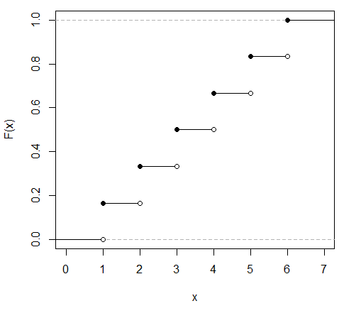
離散型確率変数の場合も、累積分布関数を考えることができる。グラフは階段状となる。

Slide 12
度数（確率） | 分布
 | データの分布 | 離散型確率変数 | 連続型確率変数
$$X=x$$ | 度数分布 | 確率質量関数 | ？
$$X≤x$$ | 累積度数分布 | 累積分布関数 | 累積分布関数

Slide 13
離散型確率変数での確率関数 $f_{X}\left(x\right)=P\left(X=x\right)$ に対応するものを考えてみる。
特定の値ではうまくいかないので、すごく狭い範囲を考える。特定の値 x から、$∆x$ だけ大きな値である $x+∆x$ までの、小さな区間を考える。この $∆x$ をすごく小さくしていき、ほとんど0に近づけたのなら、$P\left(x≤X≤x+∆x\right)$ を $P\left(X=x\right)$ のようなものと考えられないか？
この値はけっきょくほぼ0になってしまうのでもう少しだけ工夫が必要だが、よいアイデア。

Slide 14
確率 $P\left(x≤X≤x+∆x\right)$ を区間の幅 $∆x$ で割った「密度」を考える。確率が同じであれば、区間の幅が小さい方が、密度は大きくなる。
区間の幅をほとんど0に近づけると、任意の x について密度の式が一定の値にうまく近づくとする。この値を$f_{X}\left(x\right)$と書き、これを確率密度関数（probability density function）と呼ぶ。
$$\frac{P\left(x≤X≤x+∆x\right)}{∆x}$$
$$f_{X}\left(x\right)=\lim_{∆x→0}{\frac{P\left(x≤X≤x+∆x\right)}{∆x}=\lim_{∆x→0}{\frac{F_{X}\left(x+∆x\right)−F_{X}\left(x\right)}{∆x}}}$$

Slide 15
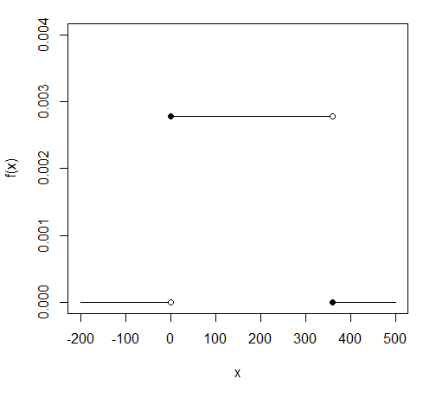
累積分布関数が微分可能であるならば、微分を実行すると確率密度関数が得られる。ルーレットの例の場合、
$F_{X}\left(x\right)=\frac{1}{360}x$
$f_{X}\left(x\right)=\frac{1}{360}$

Slide 16
確率密度関数の値が定数となる確率分布を連続型一様分布（continuous uniform distribution）と呼ぶ。
$$f_{X}\left(x\right)=\left\{\begin{matrix}\frac{1}{b−a} & \left(a≤X≤b\right) \\ 0 & \left(それ以外\right)\end{matrix}\right.$$

Slide 17
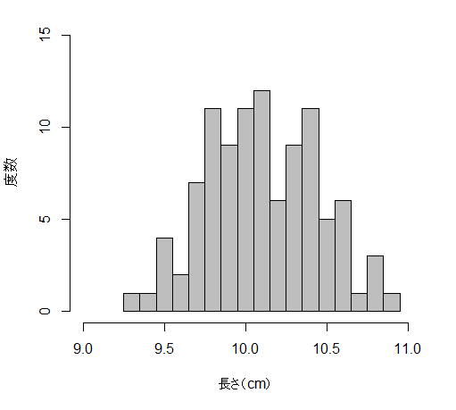
20cmの長さのパスタ100本を、中心に見えるところで1本ずつ折って、右側の長さを計測したデータ。ベル型のヒストグラムが得られる。このデータの母集団分布は？ 明らかに一様分布ではない。

Slide 18
このデータの母集団分布は、
中央付近の確率が高い
中央から離れるにしたがって徐々に確率が小さくなる
左右対称
こうした特徴を持った母集団の確率分布として、正規分布（normal distribution）と呼ばれる分布を仮定することが一般的。
$$f_{X}\left(x\right)=\frac{1}{\sqrt{2π}σ}e^{−\frac{1}{2}{\left(\frac{x−μ}{σ}\right)}^{2}}$$

Slide 19
正規分布の確率密度関数のグラフは $μ$ と $σ$ の値によって決まる。
これら母数はそれぞれ、正規分布の平均値と標準偏差である。
正規分布を $N\left(μ,σ^{2}\right)$ と表す。

Slide 20
Rには特定の確率分布を扱う関数が用意されている。正規分布の場合、
rnorm関数：正規分布（normal distribution）からの無作為抽出（random sampling）をおこなう。
dnorm関数：正規分布（normal distribution）の確率密度関数。（probability density function）。確率密度 $f_{X}\left(x\right)$ を返す。
pnorm関数：正規分布（normal distribution）の累積分布関数。累積確率 $F_{X}\left(x\right)=P\left(X≤x\right)$ を返す。
qnorm関数：pnorm関数の逆関数。
関数名のつけ方はどの分布でも共通。

Slide 21
curve(dnorm(x, mean = 0, sd = 1),
xlim = c(-6, 6),
ylab = "確率密度"
)
curve(dnorm(x, mean = 0, sd = 2), lty = 2, add = TRUE)
curve(dnorm(x, mean = 2, sd = 1), lty = 3, add = TRUE)

Slide 22
大標本 <- rnorm(n = 10000, mean = 50, sd = 10)
hist(大標本, ylim = c(0, 0.05), freq = FALSE,
xlab = "x", ylab = "確率密度", main = ""
)
curve(dnorm(x, mean = 50, sd = 10), add = TRUE)

